Slide 1
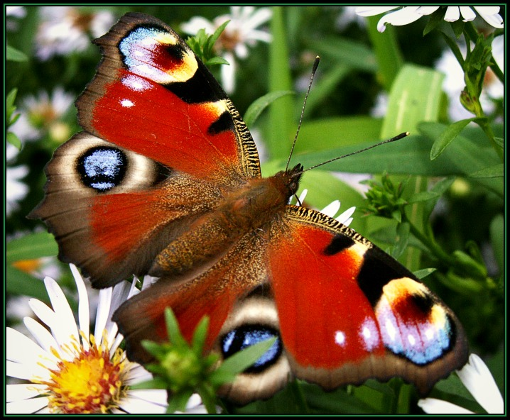
Які комахи заселили нашу планету?
Я досліджую світ
3 клас
Тварини
Урок 62

Slide 2
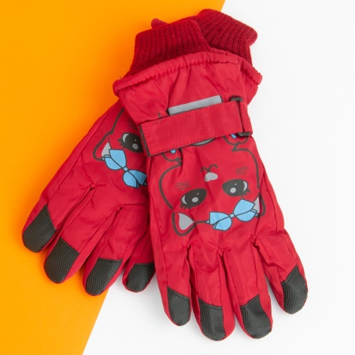

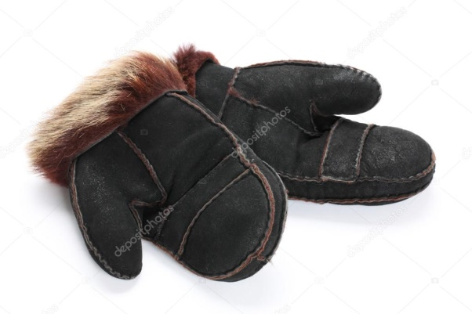

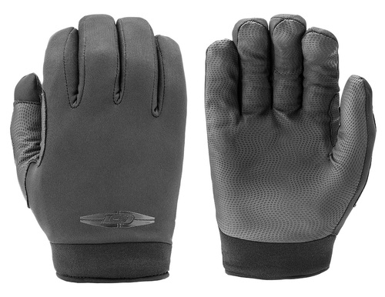
Рукавички з передбаченнями
Подумайте, яка пара рукавичок подобається вам найбільше?
Прочитайте чарівні передбачення, що вони вам несуть
У тебе гарна усмішка!
На тебе чекає гарна новина!
Тобі сьогодні пощастить!
Відчуєш підтримку!
Сьогодні отримаєш успіх!

Slide 3

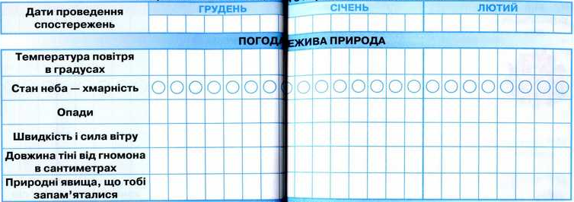
Вправа «Синоптик»
Яка зараз пора року?
Яке число місяця?
Який місяць року?
Який день тижня?
Запиши свої спостереження за неживою природою у календар спостережень
Зошит.
Сторінка
62-63

Slide 4
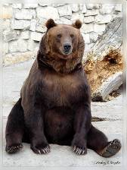
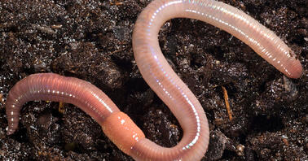
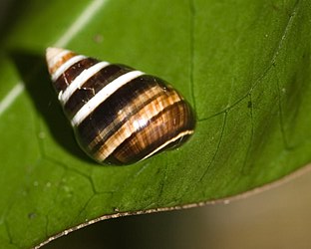
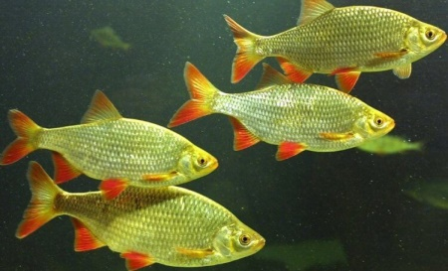
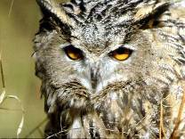
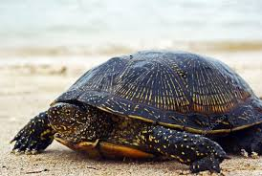
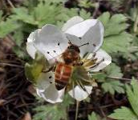
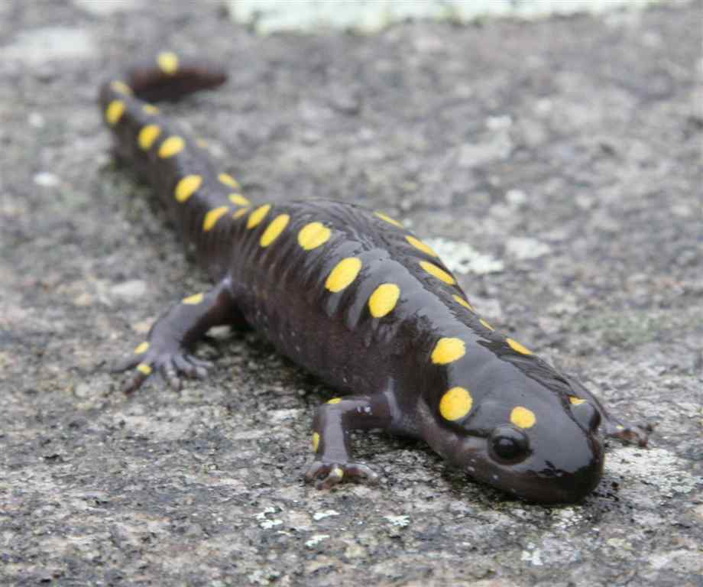
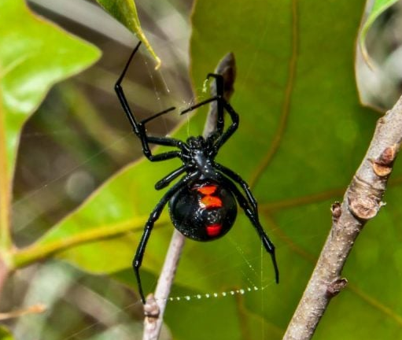
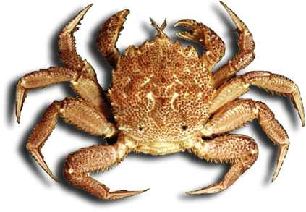
Пригадайте, на які групи поділяють тварин
Черви
Ссавці
Молюски
Класи
тварин
Птахи
Риби
Комахи
Плазуни
Ракоподібні
Земноводні
Павукоподібні

Slide 5

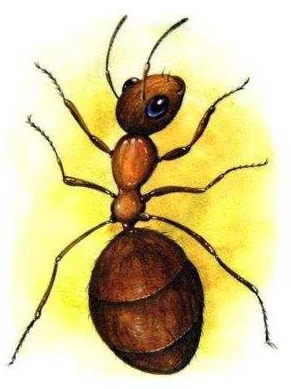


Розв’яжіть анаграми
ХИМАКО
ССАВЦІ
БИРИ
КОМАХИ
ХИПТА
ЦІСВАС
РИБИ
ПТАХИ
Назвіть по 1–2 представники кожної групи тварин.
Поясніть, чим відрізняється кожна група тварин. Наведіть приклади.
Як називають вчених, що досліджують будову, спосіб життя, розповсюдження і роль кожного виду тварин у природі й житті людей?

Slide 6
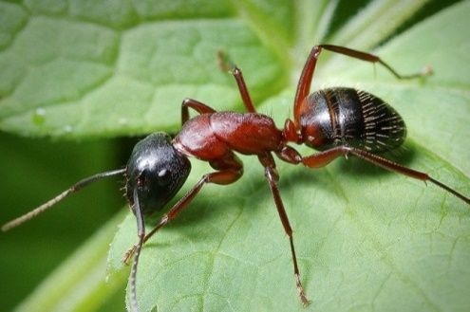
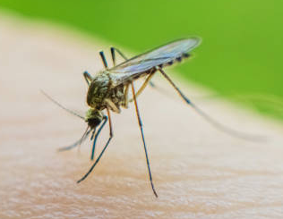
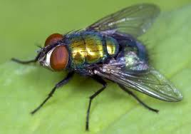
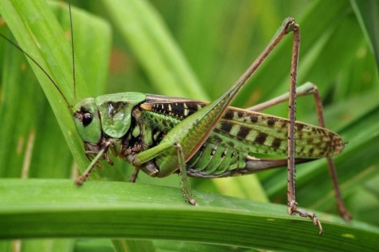
Відгадайте загадки про комах
Він працює кожен день.
Там живе, де трухлий пень.
Тисячі їх в одній хаті.
Всі трудящі, не пихаті.
То не риба, і не птаха,
А малесенький ...
Малесенька комаха
Довгенький носик має,
Кров і воду полюбляє,
Боляче кусає!
комар
мураха
Дзижчить, коли літає,
Великі очі має!
А як в будинок попаде –
Від мухоловки пропаде!
Зелененька комашина
В траві проживає,
Тонкі й довгі лапки має,
Високо стрибає!
муха
коник

Slide 7

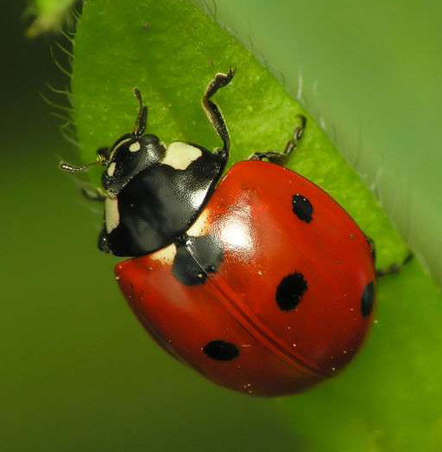
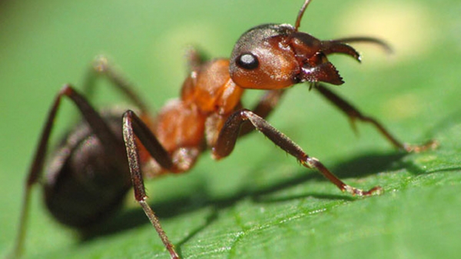
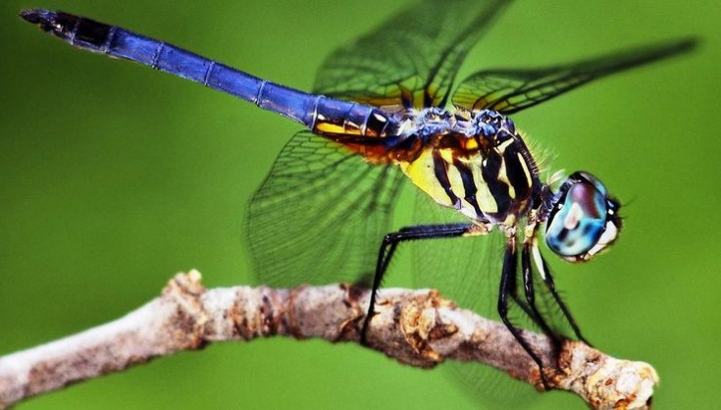
Пригадайте
Назвіть комах, яких вам доводилося бачити у природі влітку.
Сьогодні на уроці ви дізнаєтеся більше про життя комах, їх розмноження і розвиток

Slide 8
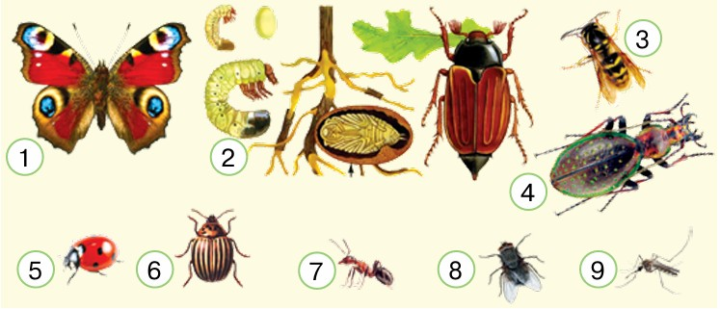
Роздивіться і розкажіть, що ви знаєте про комах.
Які особливості має будова дорослих комах?
Підручник.
Сторінка
93

Slide 9
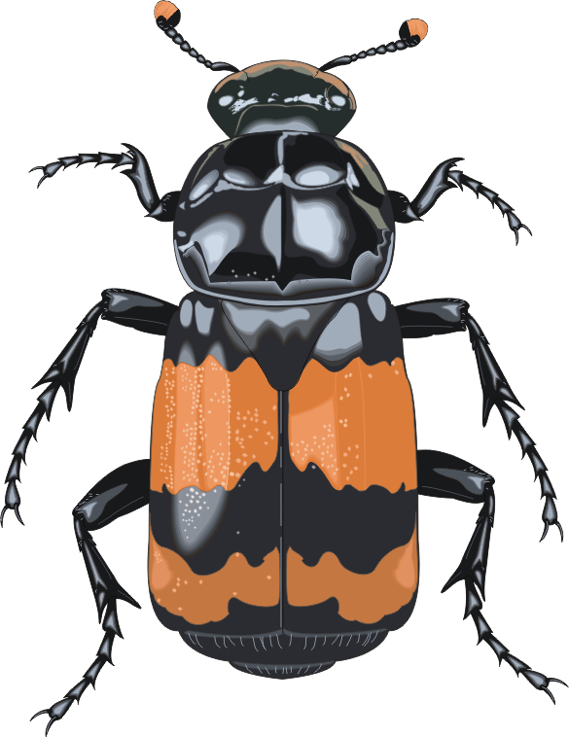
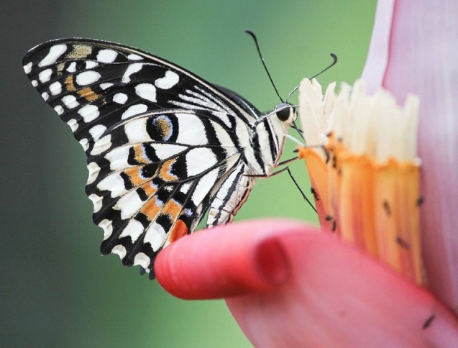
Будова тіла комах
Тіло комах складається з трьох частин: голови, грудей і черевця. До грудей кріпляться три пари ніг (кінцівок) і 1–2 пари крил. Твердий покрив комах — це зовнішній скелет.
голова
груди
три пари ніг
черевце
Підручник.
Сторінка
93

Slide 10
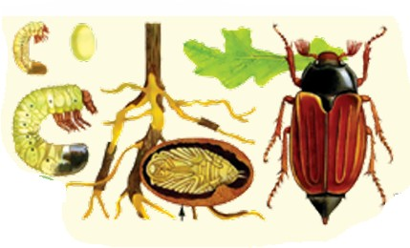
Розмноження комах
Життєвий цикл більшості комах має чотири стадії: яйце, личинка, лялечка, доросла комаха
яйце
доросла комаха
личинка
Підручник.
Сторінка
93
лялечка

Slide 11
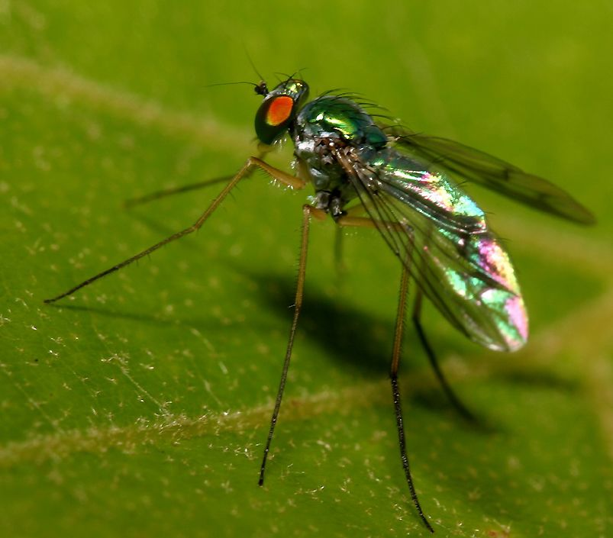
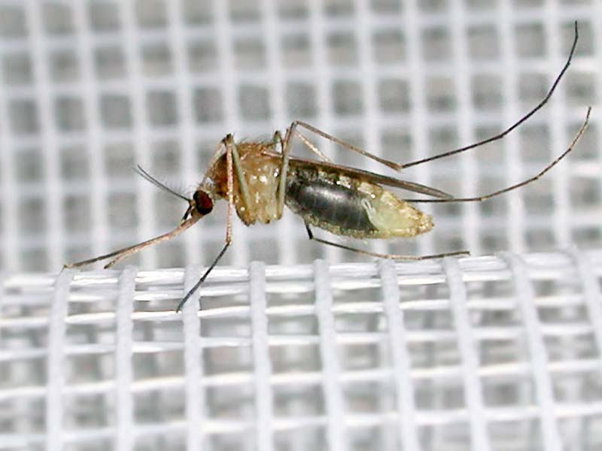
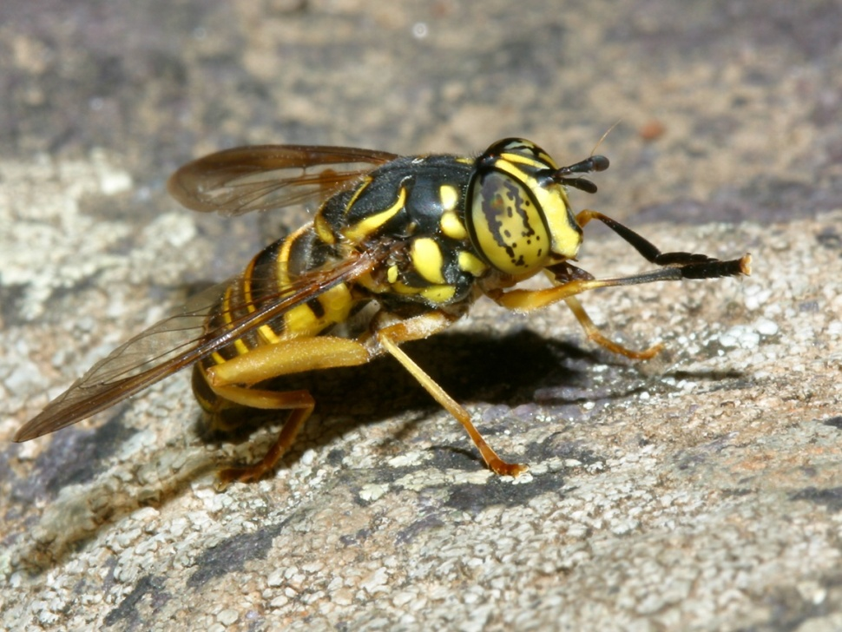
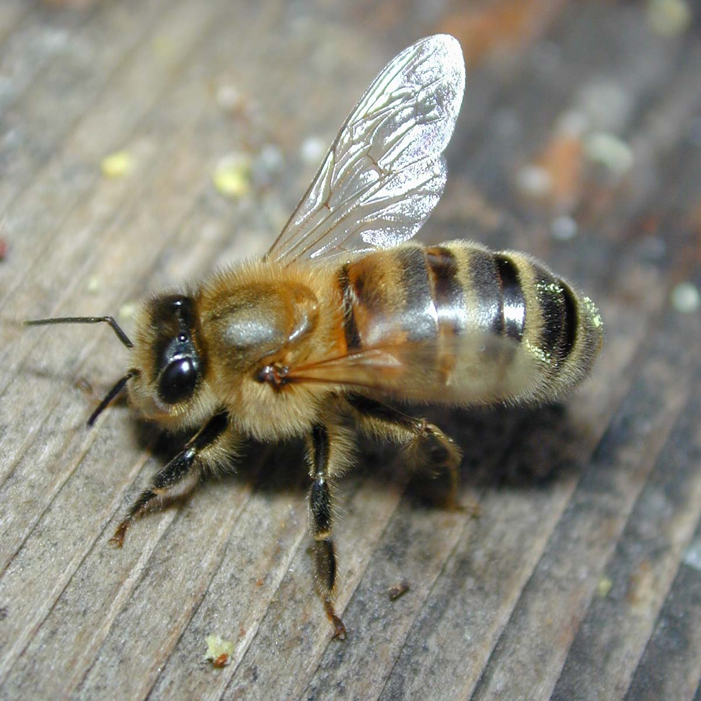
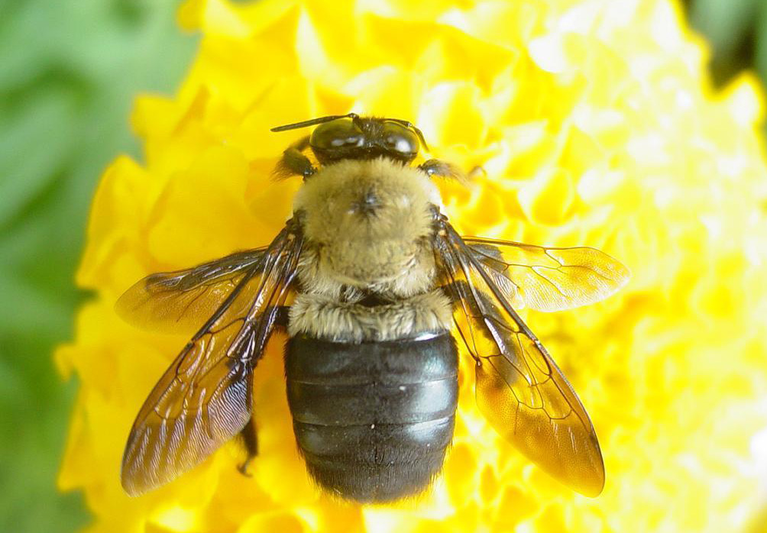
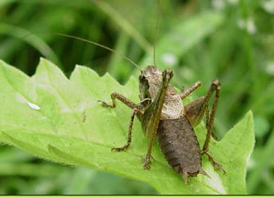
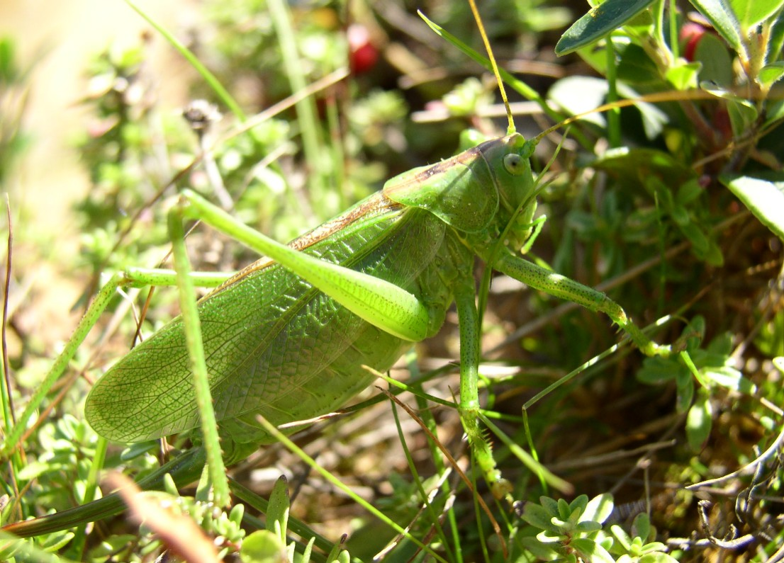
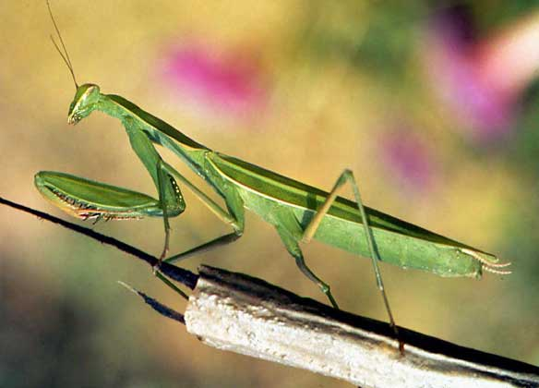
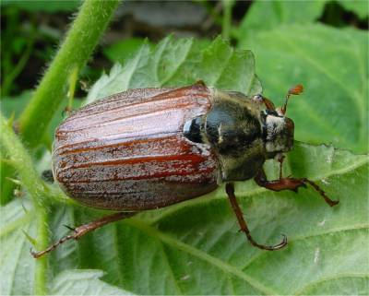
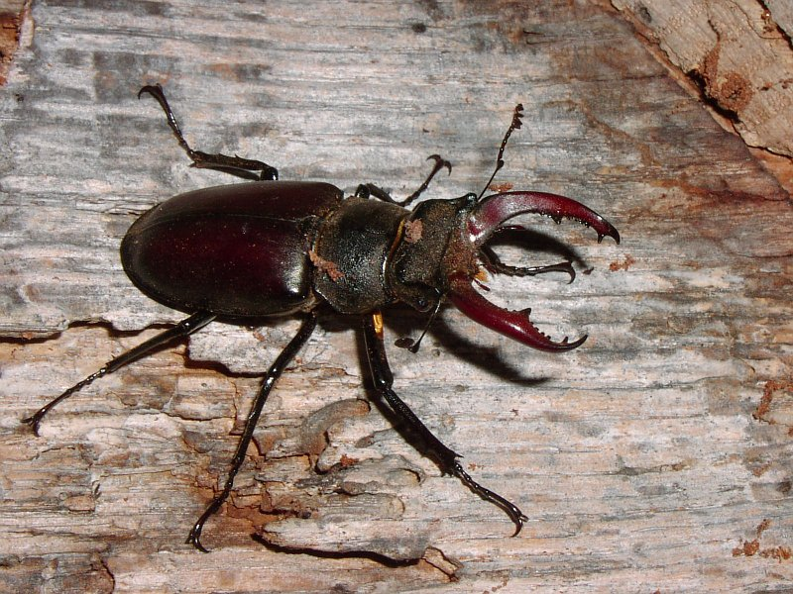
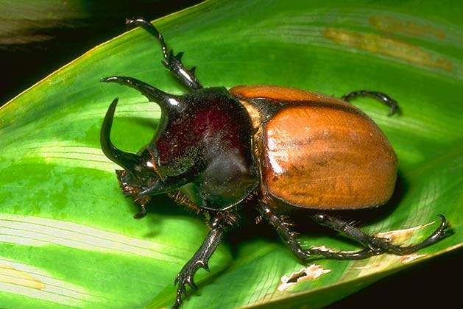
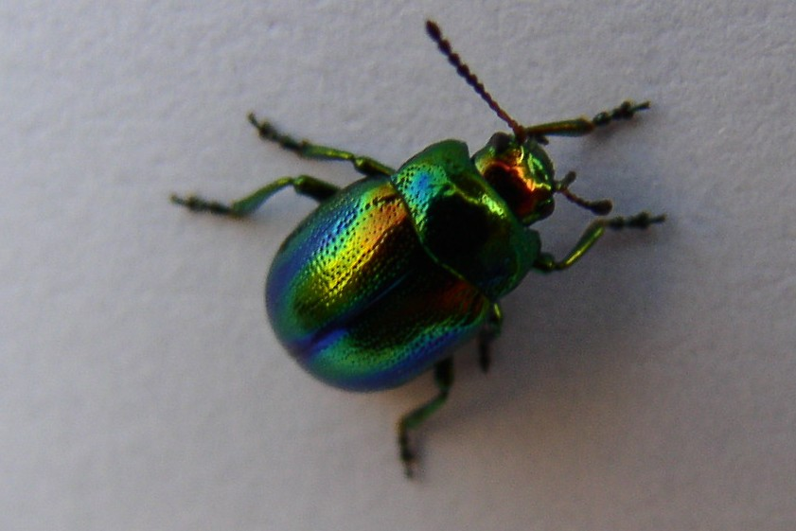
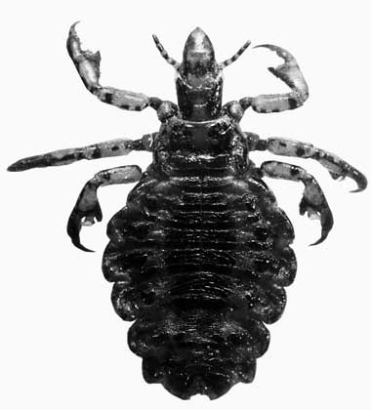
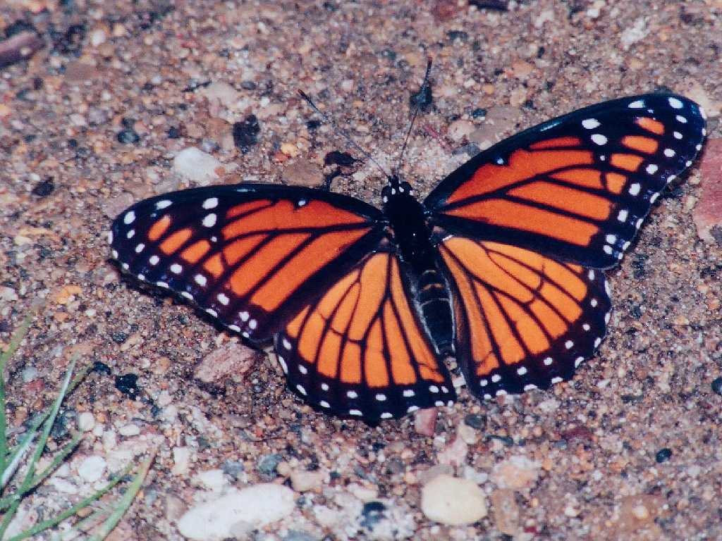
Різноманітність комах
Комахи живуть усюди на суходолі, однак в лісах їх найбільше. Лише на дубі можна побачити від 1400 до 2000 різних видів комах.
муха
комар
оса
бджола
джміль
цвіркун
коник
Підручник.
Сторінка
93
богомол
хрущ
жук-олень
жук-носоріг
світлячок
воша
метелик

Slide 12
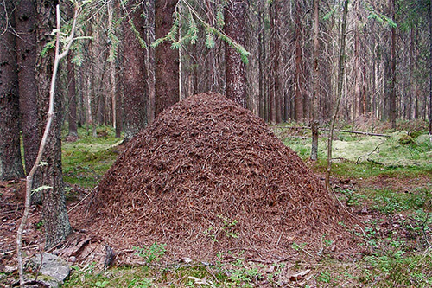
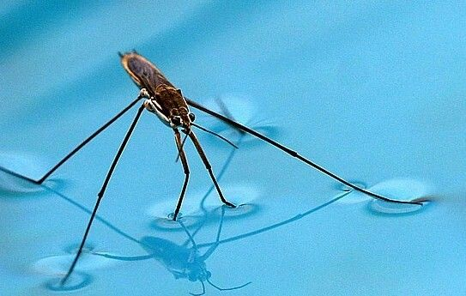
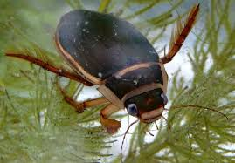
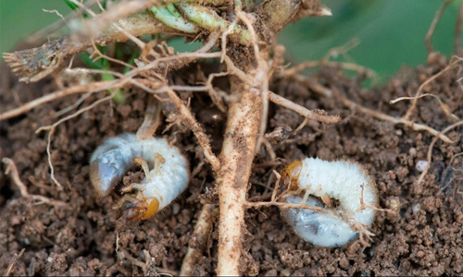
Живуть комахи у ґрунті, повітрі, воді.
Тож не дивно, що комахи на сьогодні є найчисельнішою та найпоширенішою групою тварин на суходолі Землі. А кількість їхніх екземплярів важко полічити.
Мурахи в мурашнику
водомірка
Жук-плавунець
Личинки в ґрунті
Підручник.
Сторінка
93
Як рухаються комахи?
Літають, бігають, стрибають, повзають, плавають

Slide 13
Живлення комах
Назва комахи | Чим живиться
Жуки-листоїди | Частинами рослин
Жуки, мухи, бджоли | Пилком квіткових рослин
Метелики | Квітковим нектаром
Попелиці | Соками рослин
Жук гнойовик | Рештками рослин і тварин
Сонечко, турун | Хижаки

Slide 14
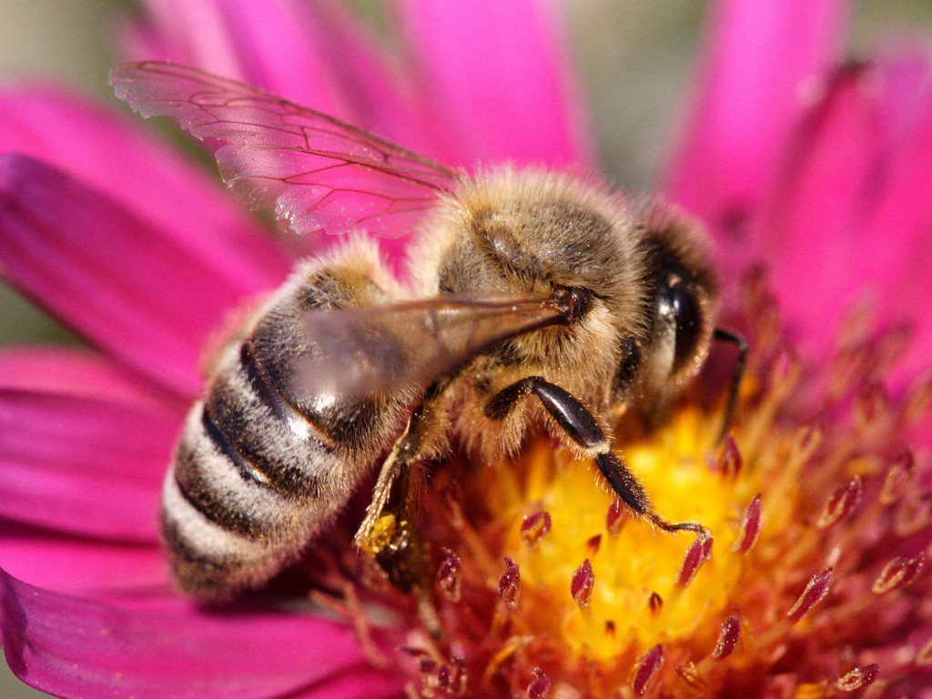
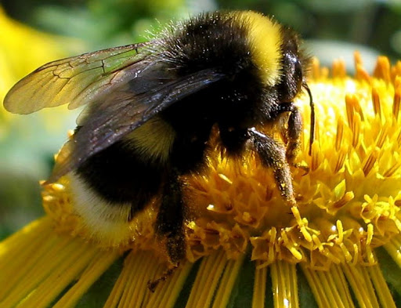
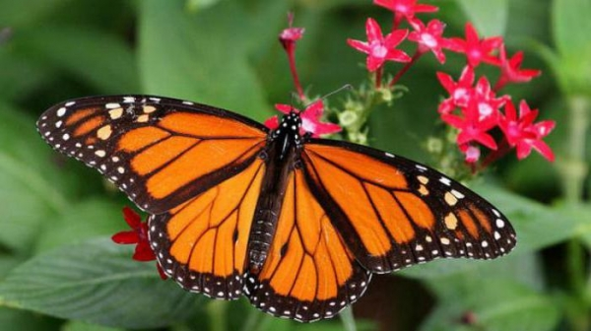
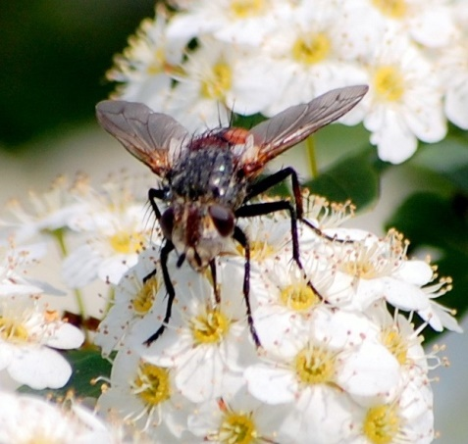
Комахи постійно заклопотані пошуками корму. Мимохідь вони запилюють квіткові рослини, щоб могли утворитися плоди й насіння. Серед найактивніших запилювачів — бджоли, джмелі, метелики та мухи.
Комахи-запилювачі квіткових рослин
Для отримання 1 кг меду бджілкам потрібно відвідати приблизно 10 млн. квітів.
Підручник.
Сторінка
94

Slide 15
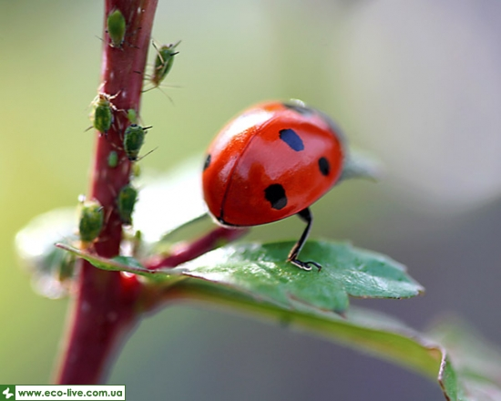

Світ комах ніби розділився на ворожі табори: рослиноїдних і хижих. Рослиноїдні (попелиці) поїдають дикорослі й культурні рослини від вершків до корінців. А хижі (сонечко) полюють на них, захищаючи рослинність від шестиногих шкідників.
Комахи рослиноїдні та хижі
Сонечка – завдяки своїм харчовим вподобанням стали кращими друзями фермерів у боротьбі зі шкідниками - попелицями і колорадськими жуками.
Підручник.
Сторінка
94

Slide 16

Інша група комах живиться рослинними та тваринними рештками. Вони виконують роль санітарів у природі (гнойовик лісовий). Є також і всеїдні комахи (таргани).
Комахи – санітари
Мурах називають "санітарами" лісу не дарма. П'яти мурашників на гектар лісу достатньо, щоб захистити дерева від комах-шкідників. Мурахи ніколи не сплять. Голодна комаха в пошуках їжі може пройти до дванадцяти метрів - колосальну відстань для цих істот.
Підручник.
Сторінка
94

Slide 17



Найбільшим жуком вважається вусач – титан гігантський — 17-18см, а деякі види паличників досягають 30 см.
Цікаві факти про комах
Самки комарів живуть удвічі довше за самців. Кусають тільки самки.

Slide 18


Цікаві факти про комах
Богомол – отримав свою назву завдяки благочестивій зовнішності. Вони довго сидять в смиренній позі, склавши на грудях лапки.
Насправді ж під личиною «праведника» ховається справжній хижак, здатний пообідати навіть родичем.

Slide 19


Цікаві факти про комах
Тарган може сплюснутися до такої міри, що пролізе у щілину шириною трохи більше товщини паперового аркуша.
Блоха – теж гідний представник світу комах. Вона може безперервно підстрибувати 30 тисяч разів.

Slide 20


Бабка - одна з найдавніших груп нині існуючих комах. Відомі вони з кам'яновугільного періоду (300 млн. років тому), причому бабки того часу досягали справді гігантських розмірів.
Цікаві факти про комах
У сучасній фауні налічується близько 4500 видів, більшість з них живе в тропіках і субтропіках.

Slide 21

1. Низка комах представляє небезпеку для людини, будучи переносниками збудників важких захворювань, але деякі з них приносять користь.
Значення комах для природи і людей
2. Комахи руйнують відмерлі частини рослин.
3. Багато видів комах та їхні личинки беруть участь у ґрунтоутворювальних процесах, прискорюють утворення перегною.
4. Багато тварин та птахів живляться комахами, що перебувають на різних стадіях розвитку.

Slide 22

Руханка
Якщо названа ознака належить живим організмам – робимо тулубом нахили вперед-назад. Якщо не належить – повертаємо тулубом вліво-вправо.
Рухаються
Живляться
малюють
Світять
Розмно-жуються
мріють
Ростуть

Slide 23





Кошик запитань
Яку будову мають комахи?
Назвіть комах, яких вам доводилося бачити у природі влітку.
Поміркуйте, які комахи належать до друзів, ворогів та сусідів людини. Наведіть приклади
Як різноманітність комах впливає на життя на Землі?
Підручник.
Сторінка
94

Slide 24

Висновки
Комахи – найчисельніша група тварин на Землі.
Вони пристосувалися до життя у різних природних умовах: живуть у ґрунті, повітрі, воді.
Тіло комах складається з трьох частин (голови, грудей і черевця), трьох пар ніг.
Літають, бігають, стрибають, повзають, плавають.
Комах розподіляють на рослиноїдних, хижих і «санітарів».

Slide 25

Робота в зошиті
3. Учись порівнювати! Порівняй будову двох комах. Заповни таблицю.
Домашнє завдання
Сторінки 93-94 читати і переказувати,
в зошиті завдання до уроку 62.
3
3
крила
Жук-рогач має роги, твердий покрив
Частина 2 Сторінка
14-15

Slide 26













Рефлексія «Загадкові листи»
Вибери лист, який ти хочеш відкрити
(щоби відкрити лист, натисніть на нього)
Сьогодні
на уроці
я навчився/
навчилася…
На уроці
я запам’ятав/
запам’ятала…
Найкраще
мені вдалося…
Урок
завершую з настроєм…
Найбільше
мені сподобалося…
Труднощі виникали…

